Slide 1

도둑들
다이아를 훔쳐라
2017180008 김혁동
2017180039 정극훈
2017180028 이도영

Slide 2
도둑들
INDEX
0. 문서 개요……………………………3
1. 게임 플레이 개요………………….8
4. 게임 플레이………………………………43
2. 플레이어…………………………..13
5. 아이템…………………………………….51
3. 문서 개요…………………………..24
6. UI/UX…………………………………….59

Slide 3
도둑들
0
문서 개요

Slide 4
도둑들
문서 개요
개발 환경
1. Visual studio 2022
2. Git Hub
3. DirectX 12 SDK
4. 3DMAX
5. Photoshop
6. Discord
7. Blender

Slide 5
도둑들
문서 개요
개인별 역할 분담
1. 이도영
- 기획 및 레벨 디자인
- 게임 서버 클라이언트와 서버 간의 송수신 구현
- DB와 연동 구현
2. 김혁동
- 클라이언트 설계 및 구현
- 조명 및 쉐이딩
3. 정극훈
- 클라이언트 셀계 및 구현
- 팀의 일정설계 및 조율

Slide 6
도둑들
문서 개요
개발하기 위해 연구하야 할 방향
1. 이도영
- 클라이언트와 서버 간의 송수신 구현을 위한 패킷 연구
- 서버의 높은 성능을 위한 IOCP 멀티 스레드 연구
- 안정된 서버를 위한 멀티 스레드 연구
2. 김혁동
- DirectX 12를 이용해 게임을 개발 현대 게임 엔진에 기본적으로 사용되는 파이프라인 에 대한 이해를 높임.
3. 정극훈
- DirectX 12의 유용한 컴포넌트들을 연구하고 활용

Slide 7
도둑들
문서 개요
종합설계의 의의 이루고 싶은 것 집중분야
1. 이도영
- 단순히 졸업을 목표로 두는 것이 아닌 프로그래머로서 한 단계 성장하는 것에 의의를 두고싶다.
- IOCP, 멀티 스레드 프로그래밍으로 좋은 성능의 서버환경 구축, 객체 지향적 설계능력과 코드 디자인 패턴 능력을 키우고 싶다.
2. 김혁동
- 배우지 못한 부분에 대해 스스로 공부하며 깨우칠 수 있는 능력을 얻고 싶다.
3. 정극훈
- 팀프로젝트를 통해 장기 프로젝트를 관리하면서 git과 같은 DVCS에 익숙해지기
- DirectX 12를 사용해서 개발하면서 객체지향 프로그래밍 숙달

Slide 8
도둑들
1
게임 플레이 개요

Slide 9

도둑들
게임 플레이
개요
술래잡기 게임으로 플레이어가 짧은 시간동안 게임을 즐길 수 있도록 가벼운 분위기의 캐쥬얼한 게임
단조로울 수 있는 술래잡기에 배틀로얄, 도둑질 컨텐츠를 넣어 기획함

Slide 10
도둑들
게임 플레이
기본플레이
다이아를 훔쳐 달아난다

Slide 11
도둑들
게임 플레이
다이아를 훔치는 흐름
레버 스위치
조작
보석방을연다.
보석을 훔친다.
3단계를 거쳐야 보석을 훔칠 수 있도록 함.
게임자체가 가볍게 즐길 수 있는 캐주얼한 게임을 목표로 기획을 했기에
복잡한 과정이 아닌 간단한 과정으로 훔칠 수 있도록 기획함.

Slide 12
도둑들
게임 플레이
탈출 흐름
탈출에 필요한 아이템을 모색
탈출 루트를
정함.
탈출한다.
3단계의 흐름으로 탈출에 많은 시간을 들이지는 않지만 탈출방법을 나누어
플레이어 간의 심리전이 있을 수 있도록 만듬

Slide 13
도둑들
2
플레이어

Slide 14
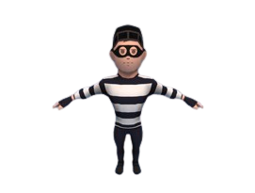
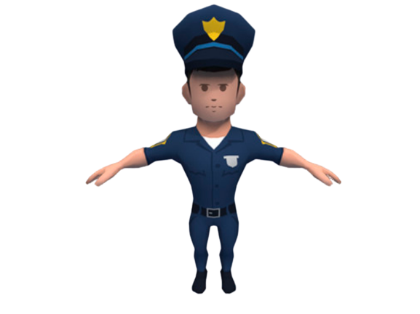
플레이어
도둑들
플레이어 캐릭터
캐쥬얼 게임에 맞게 SD캐릭터를 통해 가벼운 느낌을 줌
플레이어는 도둑 술래는 경찰
높이 1.5m
- 출처
도둑: https://assetstore.unity.com/packages/3d/policeman-67767
경찰: https://assetstore.unity.com/packages/3d/thief-01-67991
도둑 경찰 캐릭터 예시

Slide 15





제목
플레이어
플레이어 캐릭터
기본
걷기
달리기
앉기
점프

Slide 16

제목
플레이어
플레이어 캐릭터
캐릭터는 기본적인 6 가지 종류의 동작을 갖고 있음.
초심자들도 쉽게 접할 수 있고 도둑질에 많은 자세가 불필요 하다고 생각함.
아이템을 사용할 때의 모션은 따로 아이템에서 추가예정

Slide 17
제목
플레이어
플레이어 캐릭터
플레이어의 기본 모션
기본

Slide 18
제목
플레이어
플레이어 캐릭터
플레이어의 기본 이동모션
이동시 소리가 들리지 않는 움직임
플레이어가 평소에 움직일 때의 모션
걷기

Slide 19
제목
플레이어
플레이어 캐릭터
플레이어가 shift키를 누르고 움직일 때의 모션
플레이어 걷기보다 같은 시간 기준 2배 더 멀리 갈 수 있음.
움직일 때에 뛰어다니는 소리가 들리게 된다.
달리기

Slide 20
제목
플레이어
플레이어 캐릭터
플레이어의 앉기 모션
앉기

Slide 21

제목
플레이어
플레이어 캐릭터
플레이어가 스페이스를 눌렀을 때의 모션
이동하며 점프도 가능
점프 높이는 플레이어의 허벅지 중앙 정도 높이
달리기 이동 하며 수평 거리 점프 시 에는 걸으면서 점프하는 것보다 점프거리가 2배김
점프

Slide 22

제목
플레이어
플레이어 캐릭터
플레이어가 아무 아이템도 쥐지 않은 상태에서 마우스 좌클릭 시 공격한다.
범위는 한 칸인다.
공격 모션
피격 모션

Slide 23
플레이어
도둑들
플레이어 캐릭터
경찰 AI
원뿔형 시야각을 통해 도둑을 찾게 되면 쫓아가 때린다.
경찰에게 피격 당한 플레이어는 감옥으로 이동하게 된다.
경찰 캐릭터 예시
경찰 시야각

Slide 24
도둑들
3
맵

Slide 25
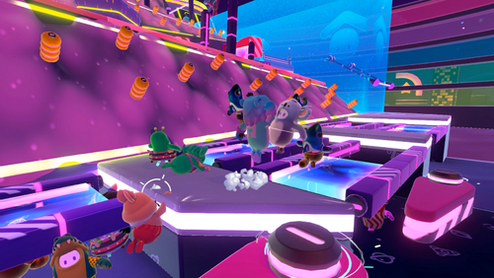
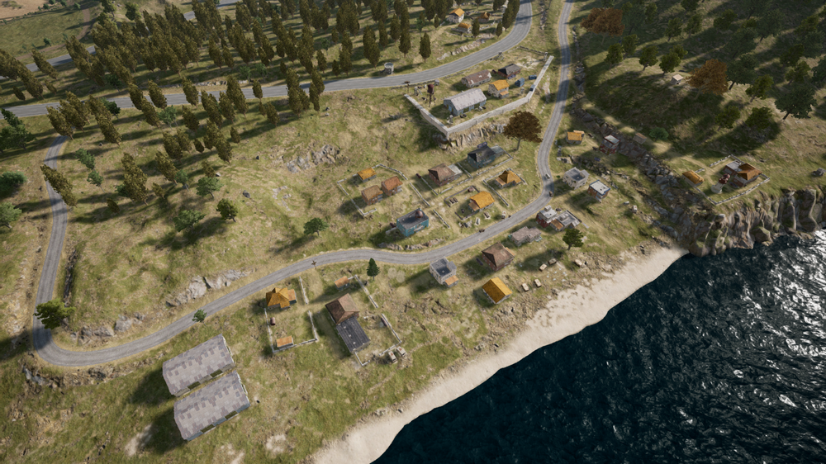
도둑들
플레이/맵
플레이/맵 개요
그림1
그림2
배틀로얄게임에서 맵은 가장 중요한 부분 중 하나로 플레이와 연관되어 있음.
맵에 따라서 게임 플레이 방식, 게임의 레벨 등이 달라져 게임 자체가 달라짐.

Slide 26
도둑들
플레이/맵
맵 개요
맵은 쇼핑 센터 이다. 센터에서 팔고 있는 다이아몬드를 훔치는 것을 목표로 게임이 진행된다.
센터에는 이용할 수 있는 환경 및 지형지물이 많고 탈출루트 또한 여러 갈래로 나뉠 수 있어 쇼핑센터로 선택 했다.
쇼핑 센터 그림

Slide 27
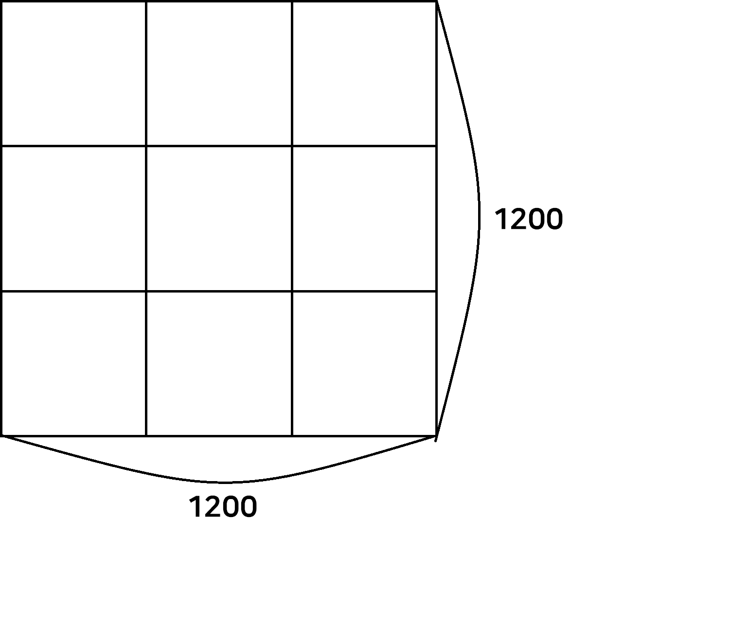
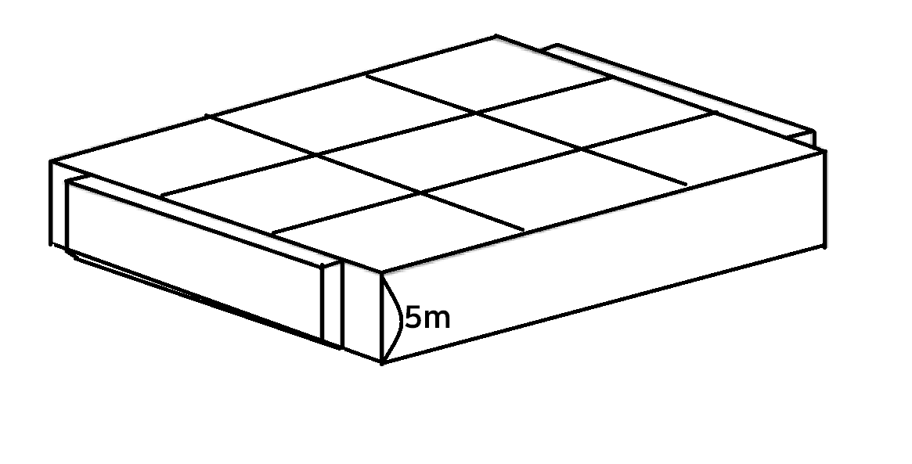
도둑들
플레이/맵
맵 규격
가로 세로 1200m
높이 5m
쇼핑센터 규격

Slide 28
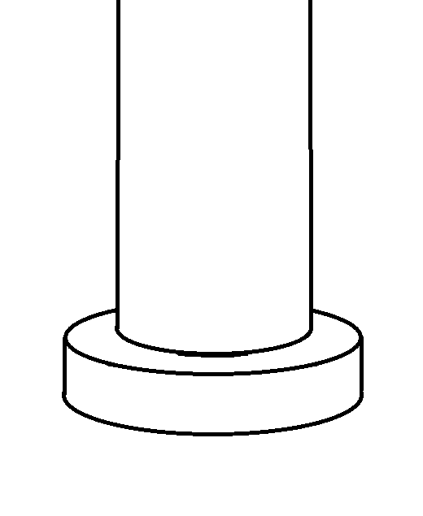
도둑들
플레이/맵
환경 엄폐물
맵 안에 있는 구조물
가로 크기는 플레이어 가로 1.5배 길이와 같다.
기둥

Slide 29
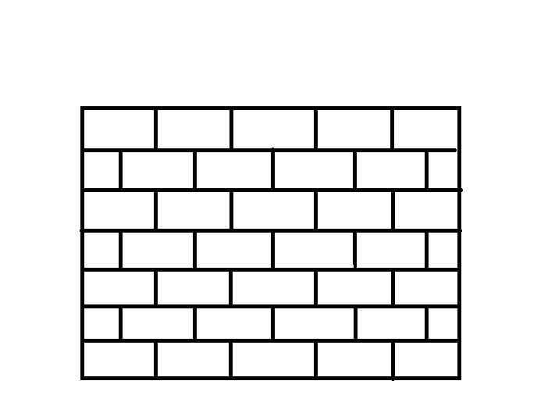
도둑들
플레이/맵
환경 엄폐물
큰 엄폐물로 뒤에서 적을 보거나 공격 할 수 없다.
상황을 알 수 없다.
벽

Slide 30

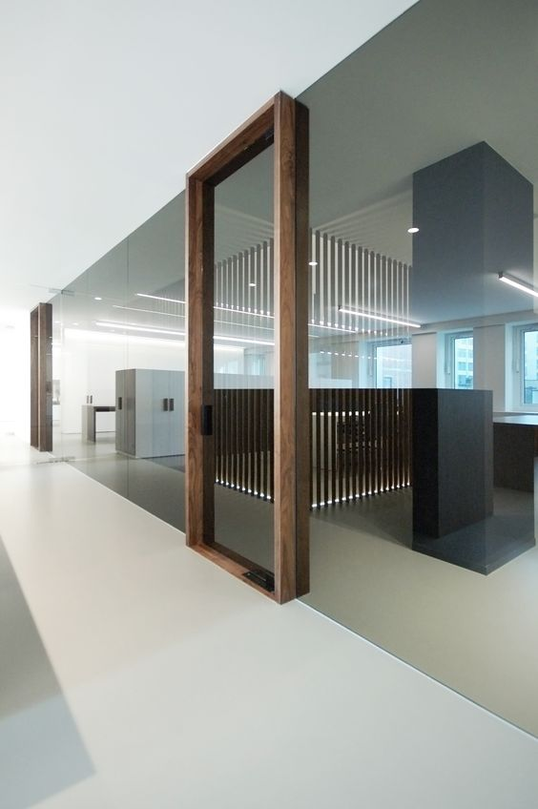
도둑들
플레이/맵
환경 엄폐물
큰 엄폐물로 뒤에서 적을 볼 수 있으나 공격 할 수 없다.
상황을 알 수 있다.
유리벽
예시사진 1

Slide 31
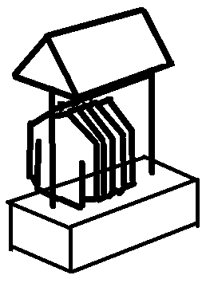
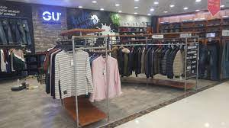
도둑들
플레이/맵
환경 중간 엄폐물
옷을 거는 매대로 플레이어의 목 높이를 갖고있다.
일어서서 주변 상황을 알 수 있다.
매대1
예시사진 2

Slide 32

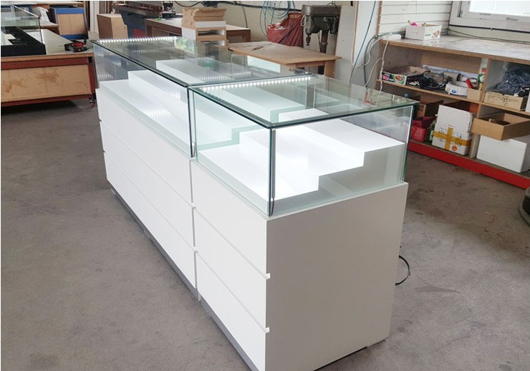
도둑들
플레이/맵
환경 중간 엄폐물
플레이어의 배 높이에 위치 앉아서 뒤에 숨을 수 있다.
서서 주변 시야를 확보할 수 있다.
매대2
예시사진 3

Slide 33
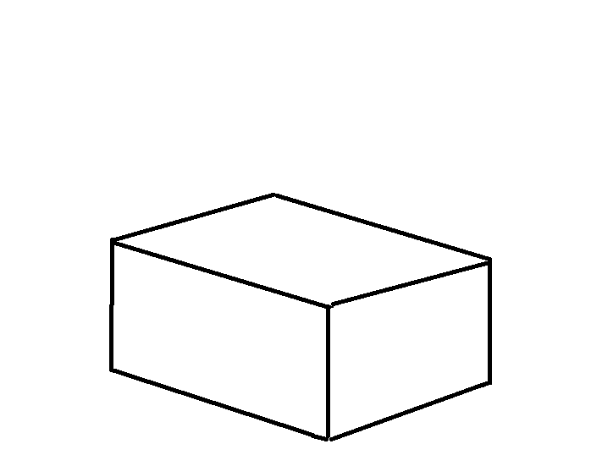
도둑들
플레이/맵
환경 낮은 엄폐물
플레이어의 무릎 위 높이에 위치
플레이어가 앉아도 상반신이 노출되는 엄폐물
완벽한 엄폐불가
점프를 사용 위로 올라갈 수 있다.
매대3

Slide 34
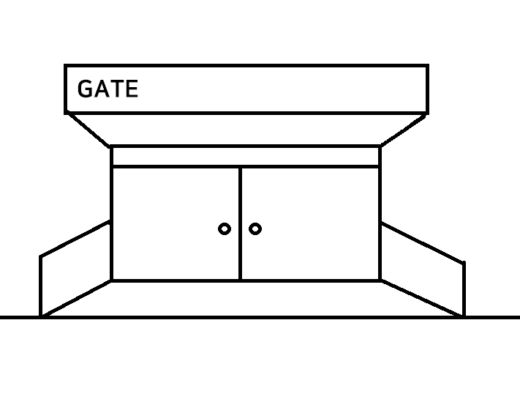

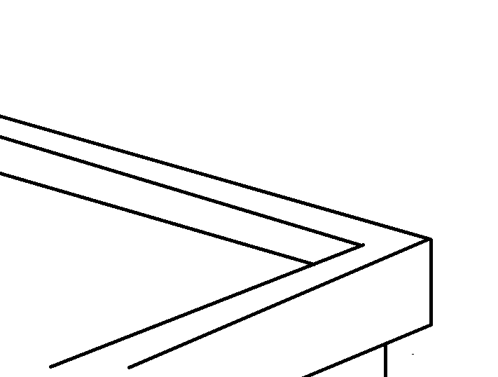
도둑들
플레이/맵
탈출 방법
탈출 방법은 3가지로 정문, 비상탈출구 옥상탈출 세가지가 있다.

Slide 35
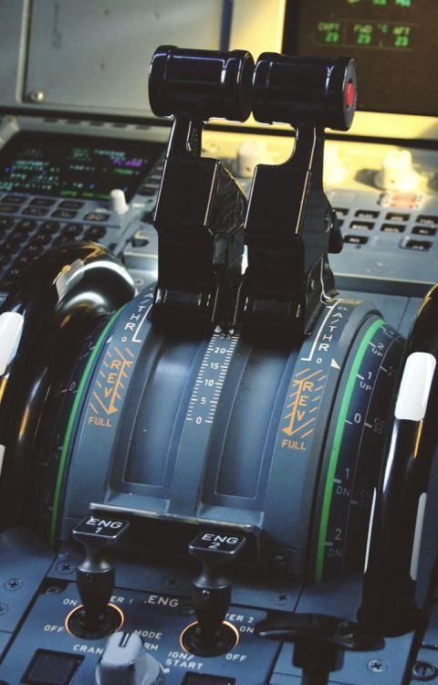
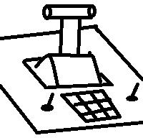
도둑들
플레이/맵
전기공급장치 맵 요소
1개의 레버가 무작위로 배치된다.
도둑들은 보석이 있는 방을 열기 위해 레버를 찾아 먼저 당겨야 한다.
레버를 당기는데 10초의 시간이 소요된다.
예시사진 4

Slide 36
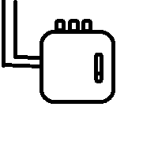
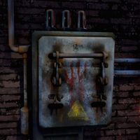
도둑들
플레이/맵
스위치 맵 요소
레버와 마찬가지의 요소이다. 보석방 스위치를 작동 시키면 문이 열리고 출구 스위치를 작동하면 출구가 열리게 된다.
스위치의 전원을 공급하는데 10초가 소요된다.
예시사진 5

Slide 37


도둑들
플레이/맵
상자,쓰레기통 맵 요소
몇몇의 아이템을 얻을 수 있는 요소
상자 혹은 쓰레기통안에 쓸 만한 아이템과 코인을 얻을 수 있다. 대부분은 아이템이 들어있지 않고 몇몇개의 상자만 아이템이 들어 있다. 상자를 열게 되면 주변에 소리가 들리게 된다.
앉은 플레이어 은폐가 불가능한 작은 엄폐물이다.

Slide 38

도둑들
플레이/맵
상자,쓰레기통 맵 요소
몇몇의 아이템을 얻을 수 있는 요소
상자 혹은 쓰레기통안에 쓸 만한 아이템과 코인을 얻을 수 있다. 대부분은 아이템이 들어있지 않고 몇몇개의 쓰레기통만 아이템이 들어 있다. 상자를 열게 되면 주변에 소리가 들리게 된다.
크기는 플레이어 와 가로 길이가 같고 앉으면 은폐가 가능한
중간 엄폐물이다.

Slide 39


도둑들
플레이/맵
전화기(비밀상점)맵 요소
몇몇의 아이템, 스킬을 얻을 수 있는 요소
게임 시작 후 일정시간이 지나면 맵 어딘가 생성 되며 아이템을 사고 팔 수 있다. 코인을 통해 거래 되며 전화기가 맵에 생성 될 시 모든 유저에게 알림이 간다.
정면
측면

Slide 40
도둑들
플레이/맵
정문 맵 요소
플레이어가 탈출할 수 있는 방법 중 가장 간단한 방법
정문 옆에 있는 스위치를 작동시키면 정문이 열리고 이를 통해 탈출이 가능하다.
정문의 위치는 지도 아이템을 통해 찾을 수 있다.

Slide 41
도둑들
플레이/맵
비상 탈출구1(비상구) 맵 요소
플레이어가 탈출할 수 있는 방법 중 하나
비상탈출구는 맵 이 하나만 무작위로 생성 되며 초반 부에는 아예 비활성화 된 상태로 있다가 보석을 훔친 후 3분 뒤 나오게 된다.
비상 탈출구는 맵 어딘가 있는 열쇠로 열어 탈출 할 수 있다.
비상구는 초록색으로 색이 달라 위치를 알 수 있다.

Slide 42
도둑들
플레이/맵
옥상탈출 맵 요소
플레이어가 탈출할 수 있는 방법 중 하나
옥상은 맵에 어딘가 있는 옥상 열쇠를 통해 옥상으로 갈 수 있다.
옥상에서는 줄 사다리 아이템을 사용해 탈출 할 수 있다.

Slide 43
도둑들
4
게임 플레이

Slide 44

도둑들
게임 플레이
게임 플레이 시작
게임 시작 시 중앙을 제외한 8칸의 공간에서 플레이어가 배정되며 모든 탈출루트는 막혀 있는 상태로 시작된다.

Slide 45
도둑들
게임 플레이
게임 플레이 플레이어 동선 1 페이즈
1 페이즈
매장 내를 돌아다니며 상자와 휴지통 등지에서 파밍 한 후
레버와 스위치를 찾아 작동 시킨 후 다이아를 가장 먼저 획득한다.

Slide 46
도둑들
플레이/맵
게임 플레이 플레이어 동선 2 페이즈
다이아를 획득하게 되면 경보가 울린 뒤 2페이즈가 시작된다.
각 구획에 경찰이 추가되며 시간이 30초 지날 때에 마다 경찰이 지속적으로 추가되고 1분이 지날 때마다 출입 금지 구역이 생성 된다.
도둑이 출입금지구역 안에 있게 되면 10초 뒤 감옥으로 가게 된다.

Slide 47
도둑들
플레이/맵
게임 플레이 플레이어 동선 2 페이즈
도둑은 서로를 견제하며 다이아를 훔친 도둑은 다이아를 지키며,
훔치지 못한 도둑은 다이아를 훔친 도둑을 잡기위해 게임을 진행한다.

Slide 48
도둑들
플레이/맵
게임 플레이 플레이어 동선 2 페이즈
2 페이즈가 시작되고 3분 뒤 부터 탈출이 가능하다.
맵의 랜덤한 위치에 정문, 옥상탈출, 비상구 3가지가 생성되어
이를 찾아 탈출 한다.
정문
비상구
옥상

Slide 49

도둑들
플레이/맵
게임 플레이 다이아를 뺏는 방법
플레이어 기본공격을 통해 상대방과 충돌하면 다이아를 뺏게 된다.
다이아를 뺏은 플레이어는 3초간 투명화와 무적시간이 주어진다.

Slide 50
도둑들
플레이/맵
게임 플레이 다이아를 뺏는 방법
경찰에게 피격 시 감옥으로 가게 된다.
감옥으로 이동 되면 5초 뒤에 맵 어딘가 다시 리스폰 된다.

Slide 51
도둑들
5
아이템

Slide 52

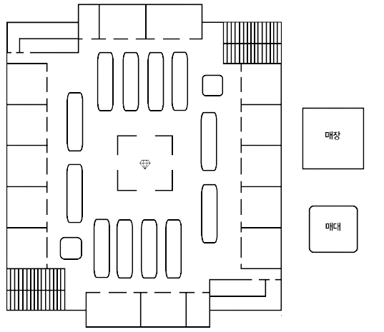
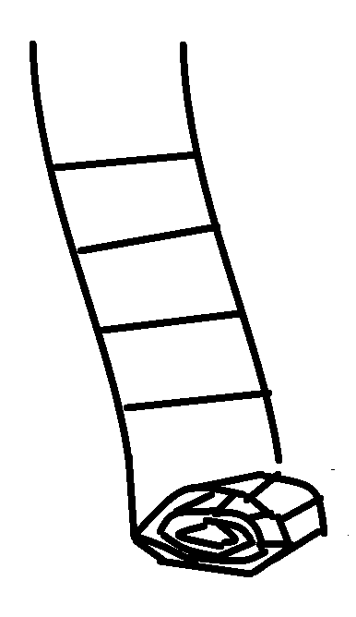

스킬 및 아이템
도둑들
개요
게임 내에는 소모성 아이템과 장착 아이템이 있다
아이템은 비밀 상점과 상자, 휴지통에서 얻을 수있다.

Slide 53

도둑들
스킬 및 아이템
열쇠 아이템
출구를 열 수 있는 아이템
휴지통과 상자에서 드랍 되고 코인을 모아 비밀상점에서 구매 할 수 있다.
예시사진 6

Slide 54
스킬 및 아이템
도둑들
지도 아이템
주요 요소들의 위치를 알 수 있는 아이템
출구의 위치와 현재의 자신위치를 알려주며, 비밀 상점이 생성 될 시 비밀 상점의 위치까지 지도 내에 생성 되게 된다.

Slide 55
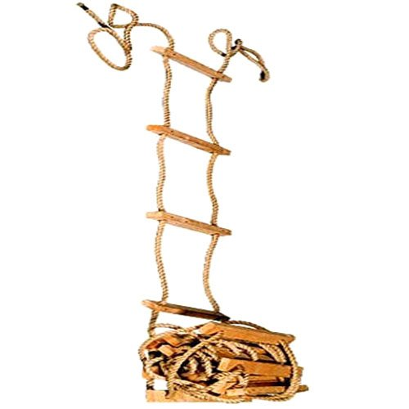
스킬 및 아이템
도둑들
줄사다리 아이템
옥상을 탈출 할 수 있는 요소
줄 사다리아이템을 습득하면 옥상을 통한 탈출이 가능해진다.
예시사진 7

Slide 56

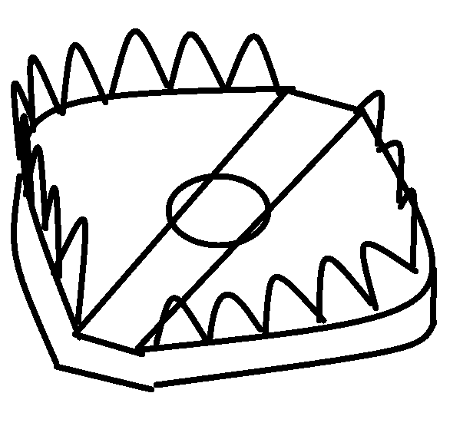
스킬 및 아이템
도둑들
덫 아이템
상대 플레이어를 3초간 스턴 상태로 만든다.
스턴 상태가 되면 플레이어는 그 자리에서 멈추게 됩니다.
예시사진 8

Slide 57
스킬 및 아이템
도둑들
총 아이템
상대 플레이어를 3초간 스턴 상태로 만든다.
스턴 상태가 되면 플레이어는 그 자리에서 멈추게 됩니다.

Slide 58
스킬 및 아이템
도둑들
아드레날린 아이템
이동속도가 1.5배 증가합니다.

Slide 59
6
도둑들
UI/UX

Slide 60
UI/UX
도둑들
개요
유저의 편의를 위해 UI를 제작
시각적으로 복잡하지 않은 UI를 제작

Slide 61
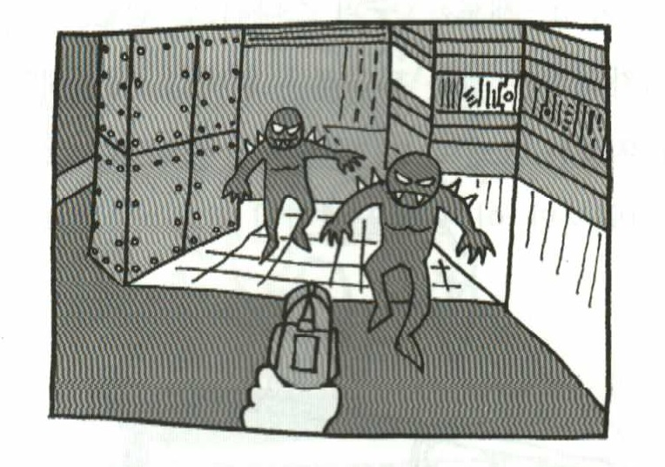
도둑들
UI/UX
UI 개요
1인칭 시점을 이용 플레이어 간의 갑작스러운 상황을 만들 수 있도록 함.
각종 기물들을 잘 이용할 수 있도록 함.
1인칭 시점에서는 사정거리의 제한이 없어 레벨 디자인 측면에서 문제가 생길 수 있으나 많은 장애물들이 있어 시야를 제어하여 괜찮다고 생각함.
1인칭 시점 예시 이미지

Slide 62
도둑들
UI/UX
로그인 UI
도둑들
아이디 입력란
게임 이름
로그인 버튼
I D
로그인
비밀번호 입력란
비밀번호
가입하기
회원가입 버튼
다이아를 훔쳐라
ID/PASSWORD 찾기
ID PASSWORD 찾기

Slide 63
도둑들
UI/UX
로비 UI 1
닉네임
바탕이 반투명색으로 변경
도둑들
닉네임
게임 로비입장 버튼
방1
방2
방3
다이아를 훔쳐라
방4
방5
1인칭 시점 예시 이미지

Slide 64
도둑들
UI/UX
로비 UI 2
도둑들
플레이어 닉네임
닉네임
플레이어 로비
다이아를 훔쳐라

Slide 65
UI/UX
도둑들
로그인 플로우 차트
클라이언트 실행
로그인 화면
로비1 화면
로비2 화면
로그인
아이디존재?
로비1 입장
방 선택
로비 2 입장
방 선택
게임 시작
yes
yes
yes
no
no
no
로그인 화면
가입
방 이름 입력
방 이름 입력
닉네임 입력
인원 수 설정
인원 수 설정
ID 입력
방 만들기
방 만들기
패스워드 입력
가입 완료

Slide 66

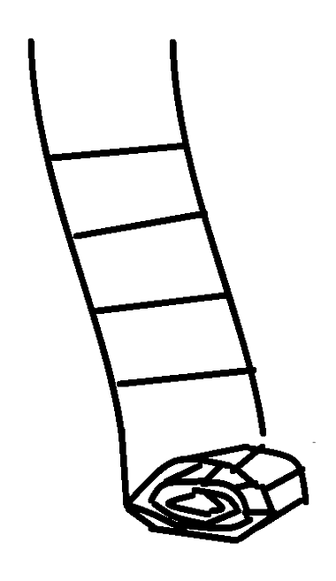



UI/UX
도둑들
게임 UI 기본 (게임 플레이)
습득한 탈출 아이템
시간
다이아 습득 시 표시
자신의 시야
03:50
시간:
다이아 습득 시 :
습득한 탈출 아이템
자신의 시야
미니 맵
자신의 위치
다음 금지구역까지 남은 시간
자신의 HP
플레이어 손
사용아이템과 개수
: 남은 시간 표시
: 다이아 모양이 생김
: 습득한 탈출아이템
: 자신의 시야표시 상대가 있으면 상대방이 나타남
: 미니맵 자신의 위치와 시야 표시
: 자신의 위치 표시
: 다음 금지구역까지 남은 시간 게이지로 표시
: 자신의 HP
: 플레이어의 손 사용아이템을 선택시 손에 들게됨.
: 사용아이템과 개수 표시
미니 맵
자신의 위치
다음 금지구역까지 남은 시간
9/20
x3
x3
자신의 HP
게임 진행 UI
사용아이템과 개수
플레이어 손

Slide 67
UI/UX
도둑들
게임 UI 기본 (게임 플레이)
03:50
옵션
나가기
게임 나가기
: 옵션으로 들어감
: 게임으로 돌아감
: 게임을 중단하고 나감
옵션
게임으로 돌아가기
옵션
나가기
게임 종료
게임 나가기
9/20
x3
x3
게임진행 중 esc 누를시

Slide 68


도둑들
UI/UX
게임 UI 미니 맵
비상구탈출 위치
미니 맵
탈출 위치
: 미니맵을 확대시 화면과같이 중앙에 반투명상태로 나타남
:지도아이템을 습득시 탈출 가능 위치들을 미니맵에 표시해줌
03:50
미니맵
옥상탈출 위치
정문탈출 위치
9/20
x3
x3
1인칭 시점 예시 이미지

Slide 69


도둑들
UI/UX
게임 UI 스킬 체크
03:50
반투명 창
스킬 체크 게이지
9/20
HP 100
x3
x3

Slide 70
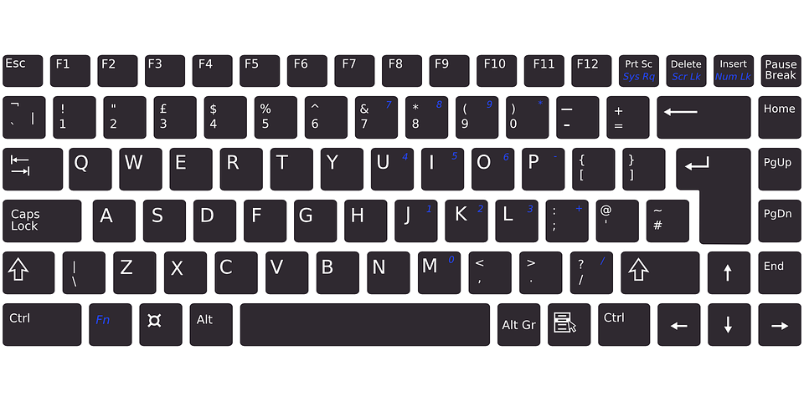
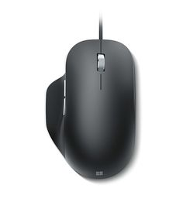
도둑들
UI/UX
키 설정
아드레날린
주먹
덫
상호작용
주먹
달리기
좌측이동
우측이동
뒤로이동
점프

Slide 71
참고
도둑들
참고
그림 1 https://namu.wiki/w/Fall%20Guys
그림 2 https://namu.wiki/w/PUBG:%20BATTLEGROUNDS
예시사진 1 https://www.pinterest.co.kr/pin/335940453466971113/
예시사진 2 https://db01082529995.tistory.com/6
예시사진 3 https://m.blog.naver.com/unionshowcase/221990869964
예시사진 4 https://www.pinterest.co.kr/pin/914862414961015/
예시사진 5 https://namu.wiki/w/DEAD%20BY%20DAYLIGHT
예시사진 6 https://www.pinterest.co.kr/pin/155303887180435112/
예시사진 7 https://able119.co.kr/product
예시사진 8 https://www.pinterest.co.kr/pin/15410823712191690/
예시사진 9

